Slide 1

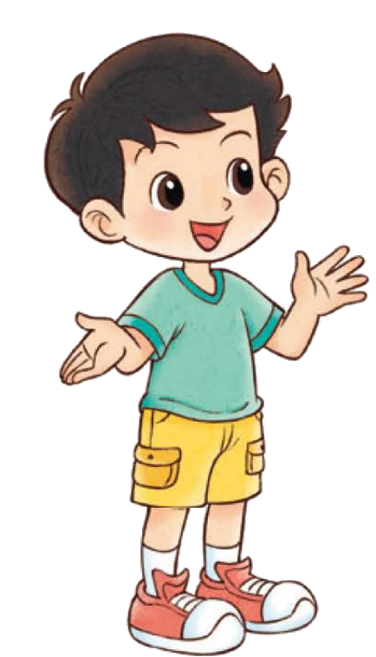

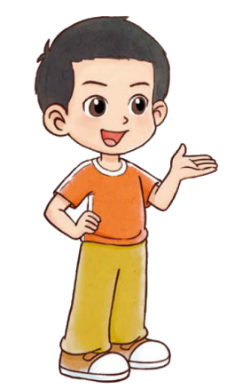

一年级上册 总复习
图形与几何
Notes:
课题页，时长3-4秒左右，如果是本课的试一试，则在课题后面加上“试一试”

Slide 2


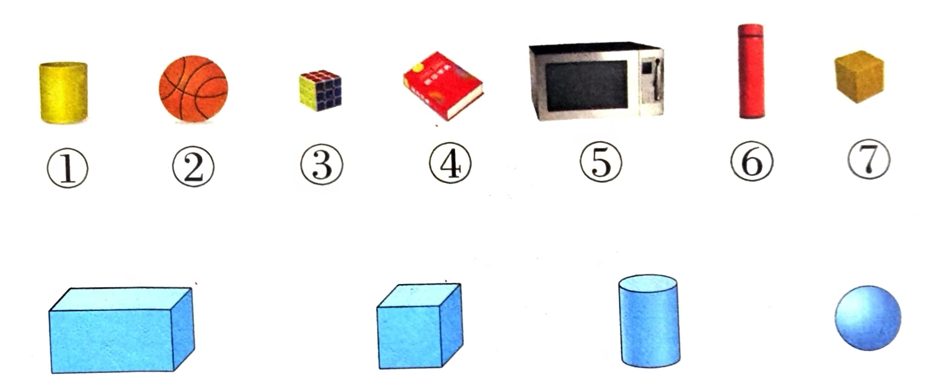
1. 找朋友。

Slide 3
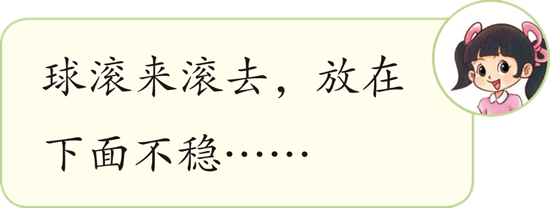

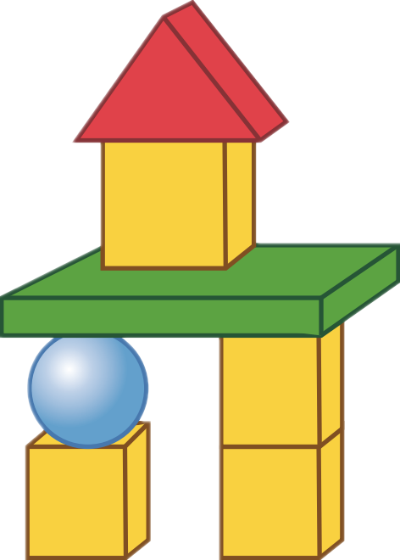

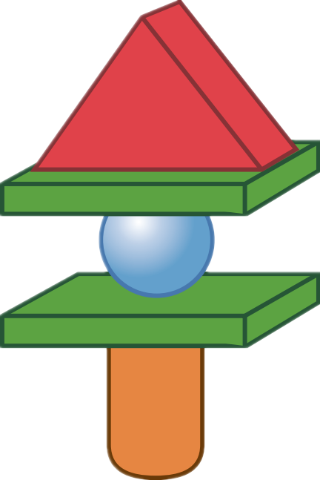

2. 哪组立得最稳？画“ ”。

Slide 4


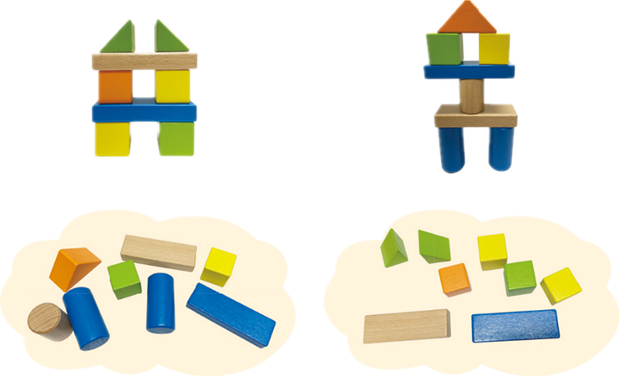
看一看，连一连。

Slide 5
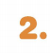


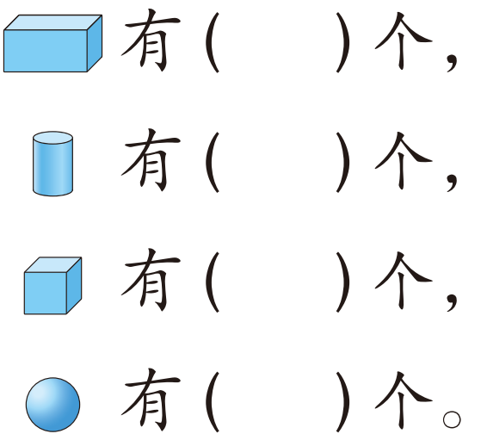


看一看，填一填。
2
8
2
6

Slide 6
你学到了什么？

